Slide 1
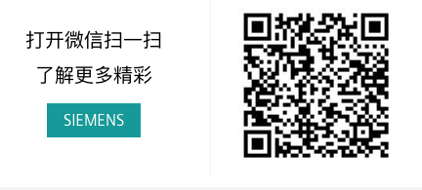
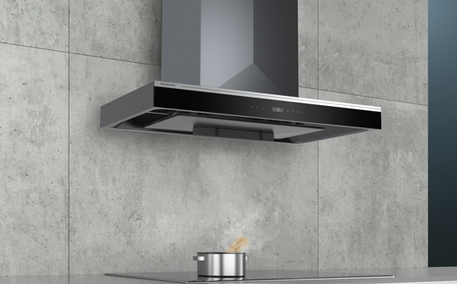
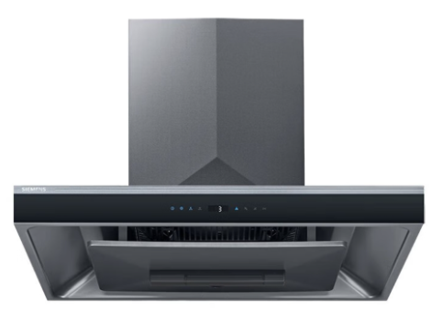
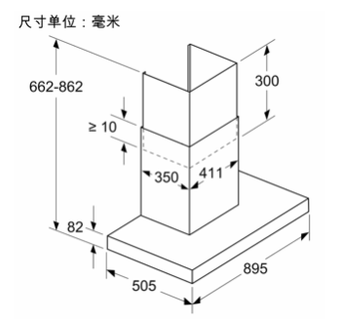
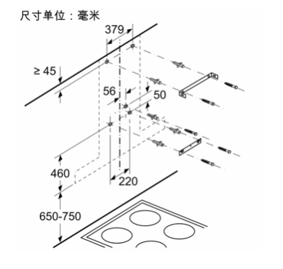
烟机
型号：LC78FC9C0W
产地：中国
活动价格：5899
国补价格：4719.2
安装场景图
功能介绍
1，3+1档(Boost飓风档）风速，轻松应对各种烹饪环境。
2，革新5D环吸设计，四周环绕拢吸+底部强吸,专利热风自清洁，一键融油除菌
3, 智能油烟控制，自动风速调节
尺寸

Slide 2
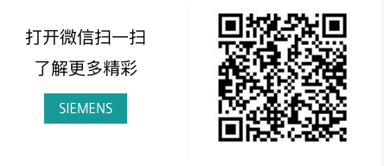
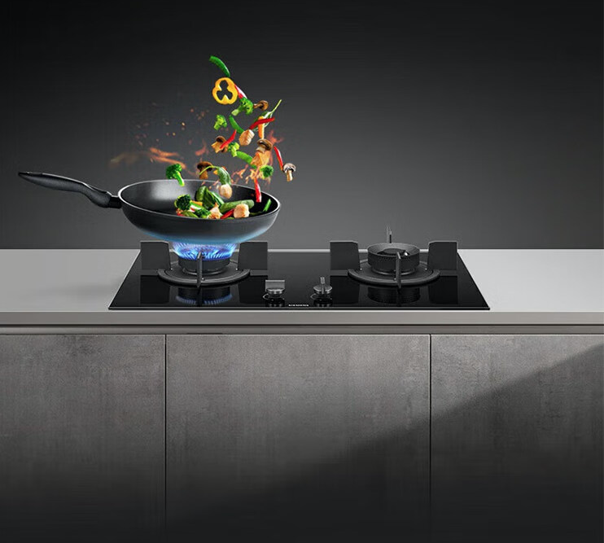
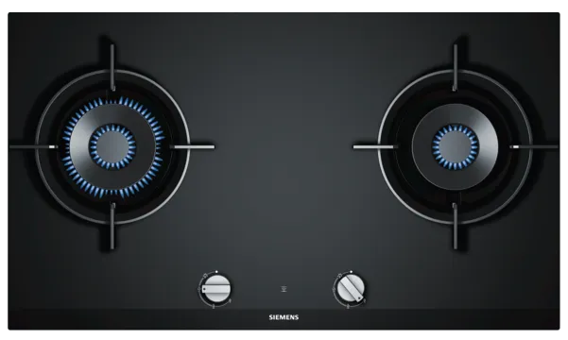
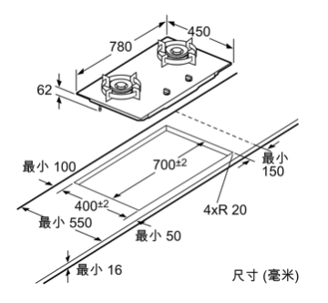
燃气灶
型号：ER8PR231MP
产地：中国
活动价格：3499
国补价格：2799.2
安装场景图
功能介绍
1，钢化玻璃面板，纯平一体设计，简约时尚。
2，高效增压燃烧系统，三次增压，两次分流，充分燃烧，火力强劲。
3，230度大角度火力调节旋钮，精控自由火候
4, INTERLINK烟灶智能联动，无需手动开关烟机，轻松开启智慧生活
尺寸

Slide 3
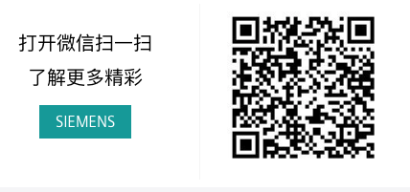
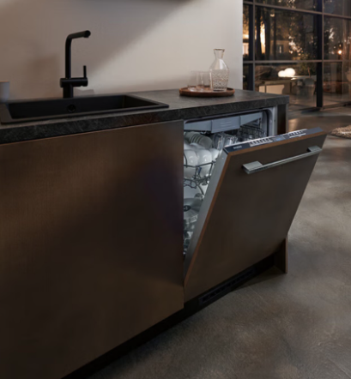
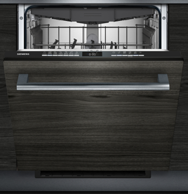
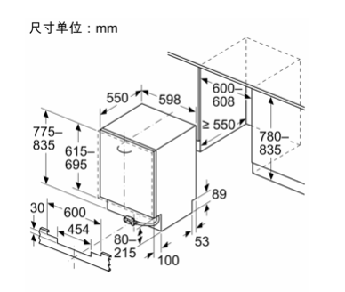
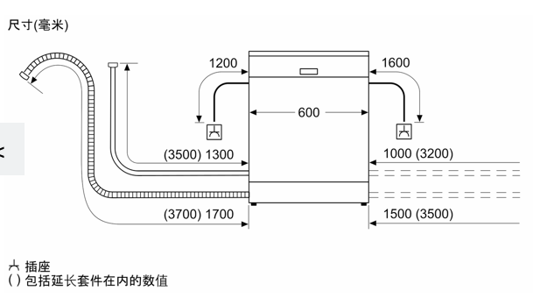
洗碗机
型号：SJ63HX00MC
产地：中国
活动价格：7490
国补价格：5992
安装场景图
功能介绍
1，智能抽湿烘干，与冷凝烘干和热交换烘干，组成三重烘干系统，
洗涤完成结束后不间断的将湿气从踢脚线处排出，不仅达到完美的
烘干效果，也为后续储存提供了干燥的环境。
2,下层强洗,特别适合混合餐具洗涤时选用，可单独增强下层碗篮的水
压、水温，针对下碗篮餐具锅具提供更强劲的洗涤力度。
尺寸

Slide 4

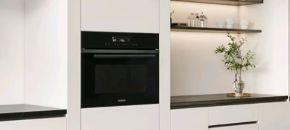
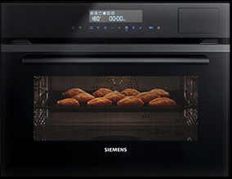
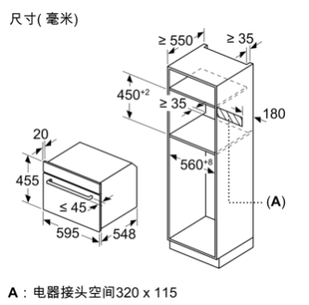
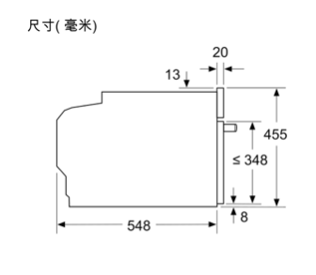
蒸烤炸一体机
型号：CS0T5MAB2W
产地：中国
活动价格：6490
国补价格：5516.5
安装场景图
功能介绍
1，高速空气炸，外酥里嫩，一口爆汁。
2，真空恒温慢煮，较大程度保留原汁原味和营养
3，3D热风烤，均匀上色，口口酥香
4，中式过温炖，高效炖出软糯口感
5，多重智能自清洁，一键清洁易打理
尺寸

Slide 5
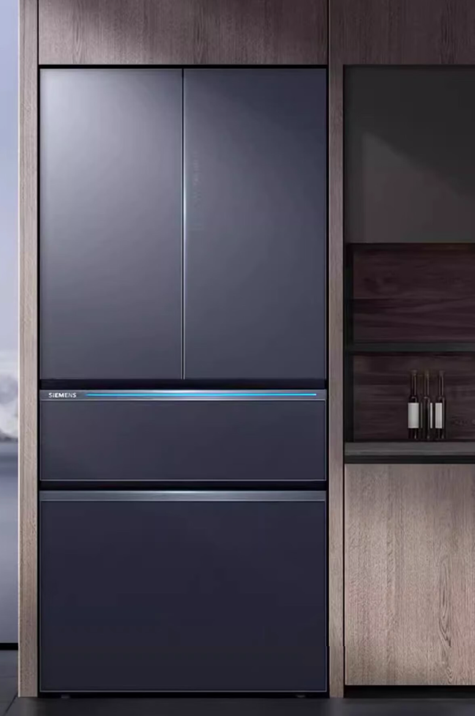
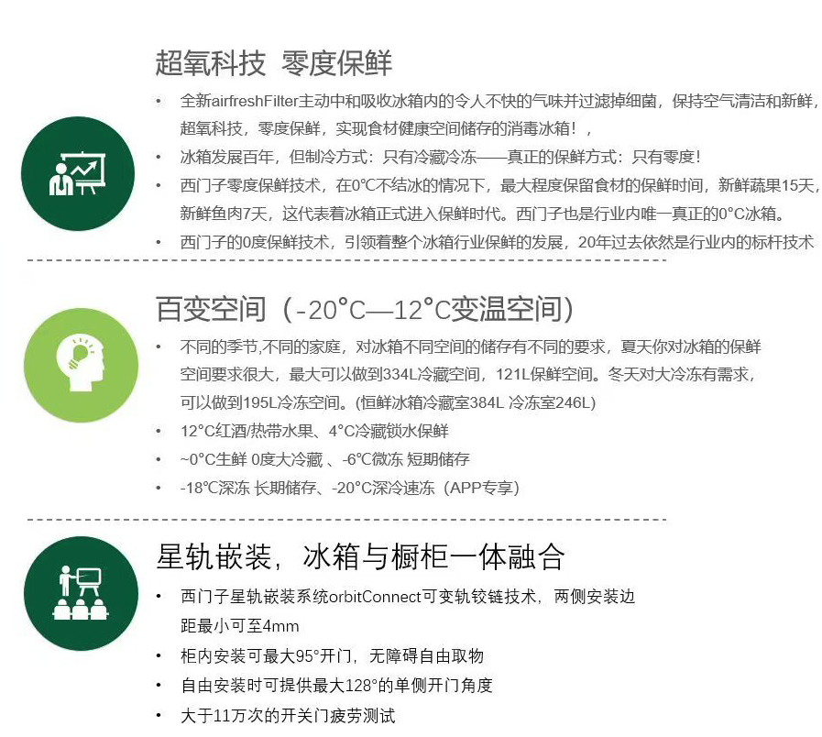
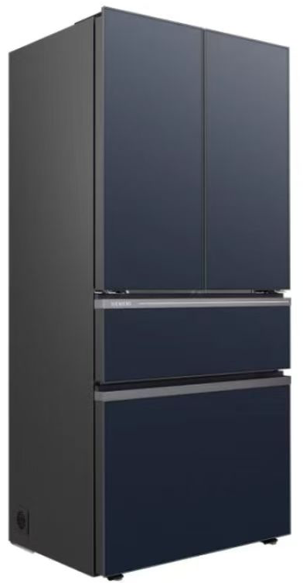
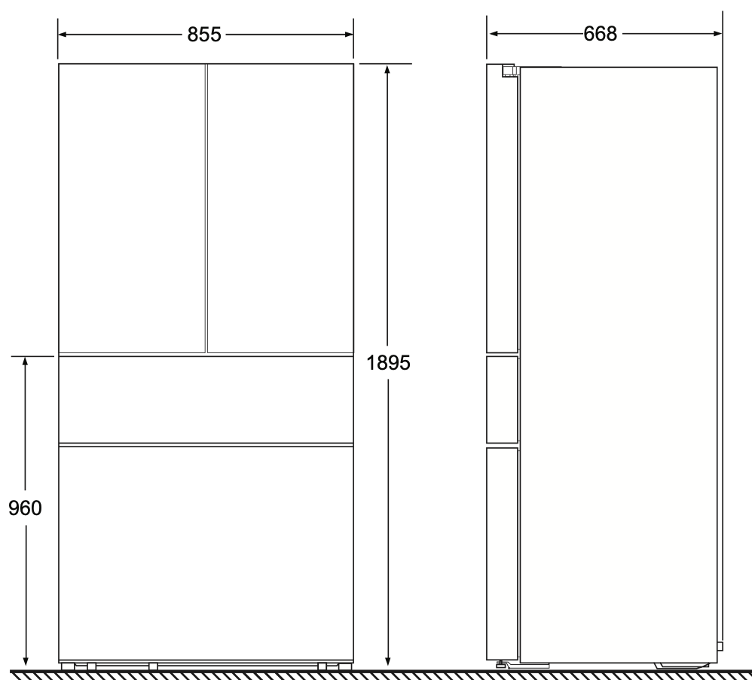
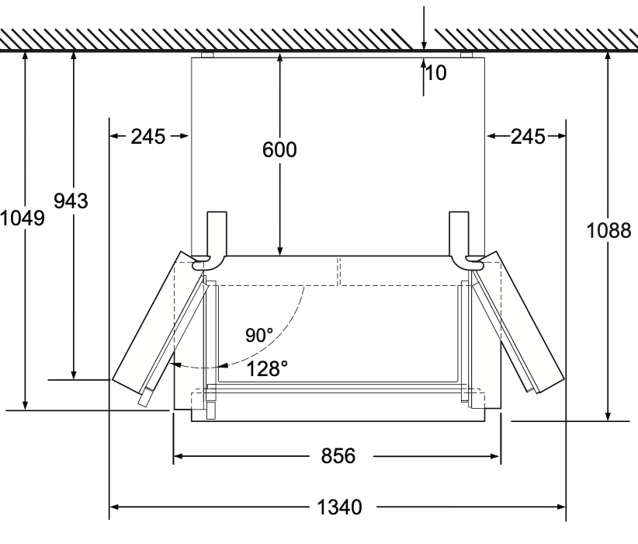
安装场景图
功能介绍
冰箱
型号：KF82VA256C
产地：中国
活动价格： 14900
国补价格：12900
尺寸

Slide 6
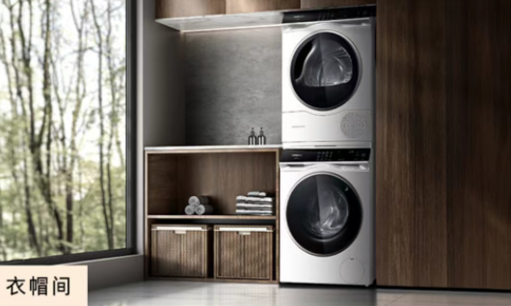
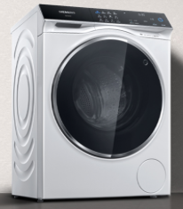
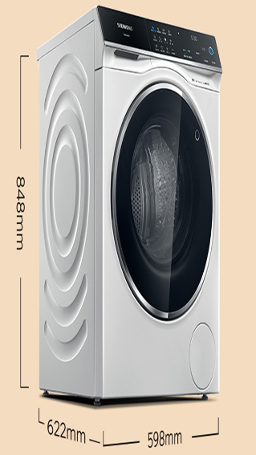
洗衣机
型号：WG54C5C00W
产地：中国
活动价格：8090
国补价格：6472
安装场景图
功能介绍
1,智能添加，告别频繁操作.强大iSensoric智感系统，多元传感器的协同工作，实现精准投放洗涤液和柔顺剂，最低投放量低至1ml；一次添满洗涤液，即享受数十次无忧洗涤。告别频繁操作，尽享从容.
2,创新超氧黑科技，除菌除螨除异味
● 超氧空气洗，无需水洗，高效除味，低温护衣，唤醒织物活力，恢
复蓬松触感。
● 深层除螨：60°C热水高效除螨，除螨率高达100%。高水位高频冲
洗，深度清理螨虫残骸并抑制螨虫再生。100%除螨更抑螨，安睡好
眠每一晚。
● 超氧水洗：在洗涤过程中采用60°C水温，有效去除99.99%的常见
细菌。可与多个程序结合使用，洁净不止于表面，深层除菌更安
心。
● 深层洁筒：90°C高温，高水位冲刷双重清洁，高效去除内筒里的
细菌、霉菌和污垢。强效洁净无死角，筒净衣才净。
3,10kg大容量，尽容所需
● 内筒直径增加，充分满足多口之家或多日洗涤需求；
●
4,多样化洗烘程序，洗烘随心，悦享生活
● 快洗15：一次洗涤两次漂洗，满足春夏薄款衣服的洗涤需求；
● 专业羊毛洗涤程序，舒展织物纤维，柔软呵护不变性，另羊毛织物
再现如初柔软。
尺寸

Slide 7
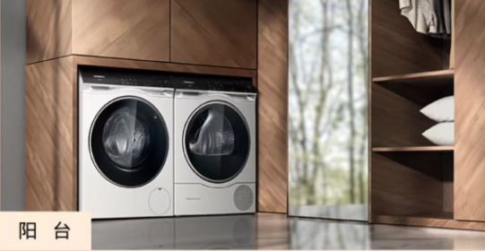
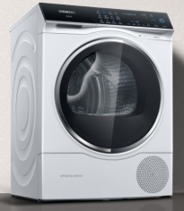
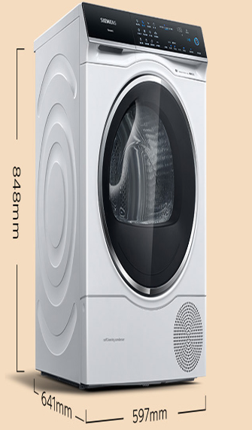
干衣机
型号：WQ56C3C00W
产地：中国
活动价格：10290
国补价格：8746.5
安装场景图
功能介绍
1，airCare空气护理科技，蓬松柔软胜于新
2,大件床品舒展烘，少缠绕少褶皱
3,蚕丝被柔护低温去湿，呵护蚕丝活性
4,专利自清洁恒净系统，机器高效如一
5,云感3D立体内筒，均匀烘干
6,精控烘干，衣干即停
7,超大风量，高效速烘
8,创新三段式正反转，科学设计少褶皱
9,锥形防缠绕棒，有效防止床品缠绕
10,洗烘联动更智能
尺寸

Slide 8
品名 | 型号 | 数量 | 活动价 | 国补价
西门子烟机 | LC78FC9C0W | 1 | 5899 | 4719.2
西门子灶具 | ER88PR231MP | 1 | 3499 | 2799.2
西门子洗碗机 | SJ63HX00MC | 1 | 7490 | 5992
西门子蒸烤炸一体机 | CS0T5MAB2W | 1 | 6490 | 5516.5
西门子冰箱 | KF82VA256C | 1 | 14900 | 12900
西门子洗衣机 | WG54C5C00W | 1 | 8090 | 6472
西门子干衣机 | WQ56C3C00W | 1 | 10290 | 8746.5
国补价格合计：47145.4

